Slide 1















Titulo

Slide 2
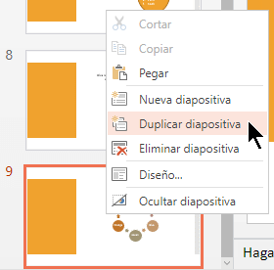
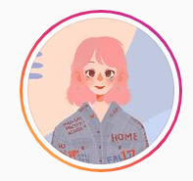
LINKS PARA DESCARGAR LAS FONTS (tipo de letra) DE ESTA PLANTILLA:
https://www.dafont.com/es/bertha-melanie.font
Para crear otra diapositiva (pagina) con la misma temática, debes dar click derecho sobre la vista previa de la pagina que quieras duplicar y seleccionar “duplicar diapositiva” y podrás agregar más a tu apunte.
@calicocatt_notes

